Slide 1





Blockchain trong truy xuất nguồn gốc thực phẩm
GVHD: PGS.TS. Phó Đức Tài

Slide 2
Đóng góp
Tìm hiểu và đề xuất mô hình cho bài toán truy xuất nguồn gốc thực phẩm.
Xây dựng một hệ thống truy xuất nguồn gốc sử dụng công nghệ Blockchain trên nền tảng Ethereum.

Slide 3
Mục lục
01
02
03
04
Giới thiệu bài toán
Kiến thức nền tảng
Mô hình bài toán
Kết quả thử nghiệm

Slide 4
01
GIỚI THIỆU BÀI TOÁN

Slide 5

Truy xuất nguồn gốc thực phẩm
Truy xuất nguồn gốc thực phẩm là quá trình xác định nguồn gốc và lịch sử sản xuất của một thực phẩm từ giai đoạn sản xuất đến khi đến tay người tiêu dùng.
Hiện nay sản phẩm sạch là một vấn đề đang rất được quan tâm.

Slide 6
Các hệ thống truy xuất nguồn gốc hiện nay
Mô hình theo dõi dòng sản phẩm: tại nơi sản xuất, sản phẩm được gán nhãn hoặc mã số định danh để theo dõi.
Mô hình truy xuất dựa vào IoT: sử dung công nghệ IoT để thu thập thông tin và chia sẻ về nơi quản lý thông tin.

Slide 7
Nhược điểm
Không quản lý được nguồn thông tin cung cấp.
Dữ liệu của các sản phẩm thường do bên thứ 3 nắm giữ, thông tin dễ bị tấn công. Khi thông tin bị sửa đổi thì khó có thể phát hiện ra.
Thông tin không đầy đủ từ khi sản xuất đến khi người dung sử dung.

Slide 8
02
KIẾN THỨC NỀN TẢNG

Slide 9
Blockchain
Blockchain là cơ sở dữ liệu phân tán, trong đó dữ liệu được lưu trữ trên nhiều node mạng, tại nhiều nơi khác nhau. Thông tin sẽ được lưu trữ trong các khối (block) và được liên kết với nhau bằng mã hoá và mở rộng theo thời gian tạo thành các chuỗi.

Slide 10
Thành phần cơ bản
Block: đơn vị cơ bản của blockchain, chứa thông tin về các giao dịch và liên kết đến các block khác trong chuỗi.
Hash: Giá trị băm.
Chuỗi block (blockchain) : Các block liên kết với nhau thành chuỗi.
Node: thiết bị hoặc phần mềm chạy trên thiết bị tham gia vào blockchain, để xác minh các giao dịch.
Wallet: phần mềm (thiết bị) để lưu trữ khóa, cho phép người dùng thực hiện các giao dịch.
Giao thức đồng thuận: là một phương thức để xác minh và chứng thực các giao dịch.

Slide 11
Cấu trúc 1 khối
Version
Time stamp
Nonce
Target
Difficulty
Block
Previous
Block
Block
Merkle Root
Hash 1-8
Hash 1234
Hash 5678
Hash 12
Hash 34
Hash 56
Hash 78
Hash 1
Hash 2
Hash 3
Hash 4
Hash 5
Hash 6
Hash 7
Hash 8
Data 1
Data 2
Data 3
Data 4
Data 5
Data 6
Data 7
Data 8

Slide 12
Giao thức đồng thuận
Giao thức đồng thuận là một phương thức để xác minh, chứng thực các giao dịch trên blockchain. Phổ biến với 2 giao thức như sau:
Proof of Work (PoW): Các node sẽ cạnh tranh giải quyết một bài toán khó. Nếu có 1 node giải được thì khối sẽ được them vào blockchain.
Proof of Stake (PoS): Các node sẽ được chọn để xác nhận giao dịch và thêm mới các khối vào blockchain.

Slide 13
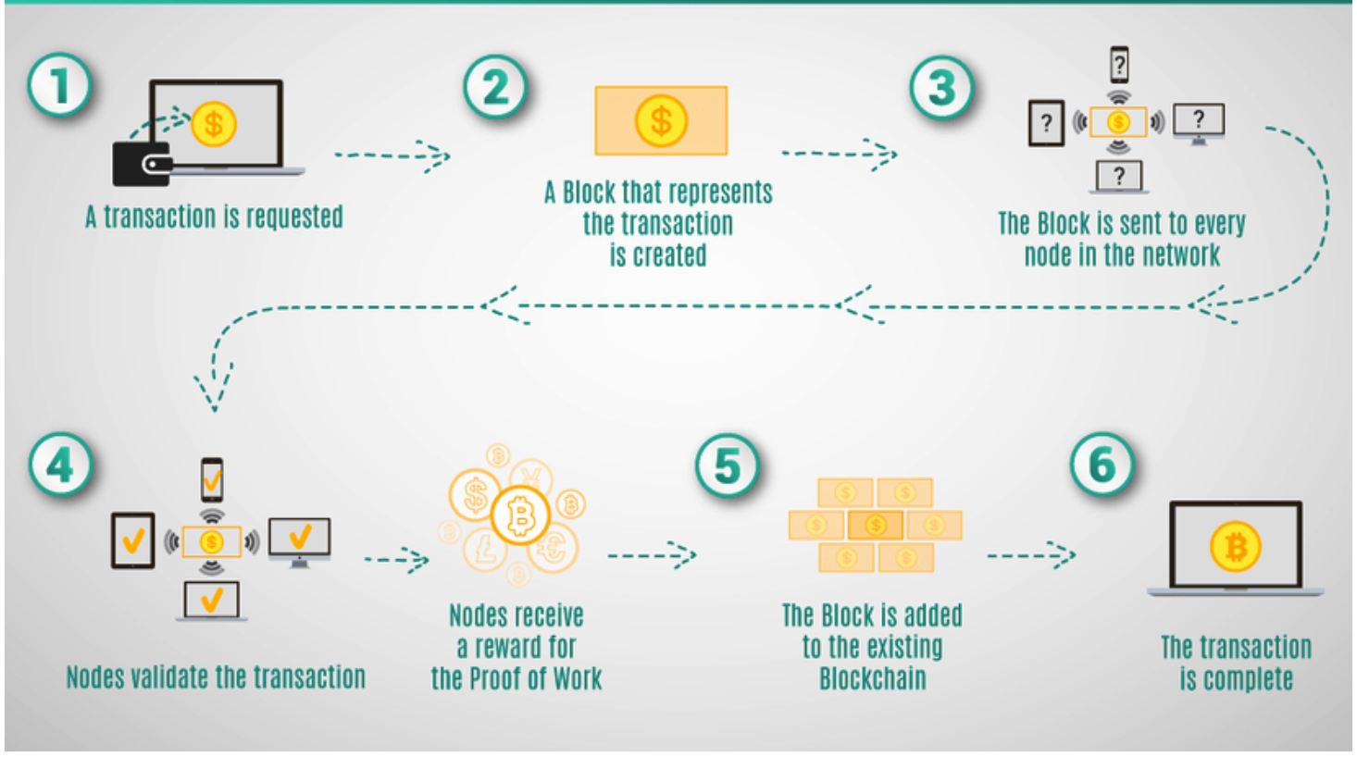
Thêm một giao dịch vào blockchain

Slide 14
Xác thực một giao dịch
Tính mã băm của giao dịch cần xác thực
Tìm kiếm mã băm trong các khối, nếu không thấy thì thông tin giao dịch là không đúng.
Nếu có thì kiểm tra tính toàn vẹn của giao dịch:
Sử dụng khoá công khai để giải mã chữ ký số.
Tính toán lại mã băm (hash) của dữ liệu giao dịch.
So sánh hai giá trị vừa tính được. Nếu trùng khớp thì giao dịch được xác nhận.

Slide 15
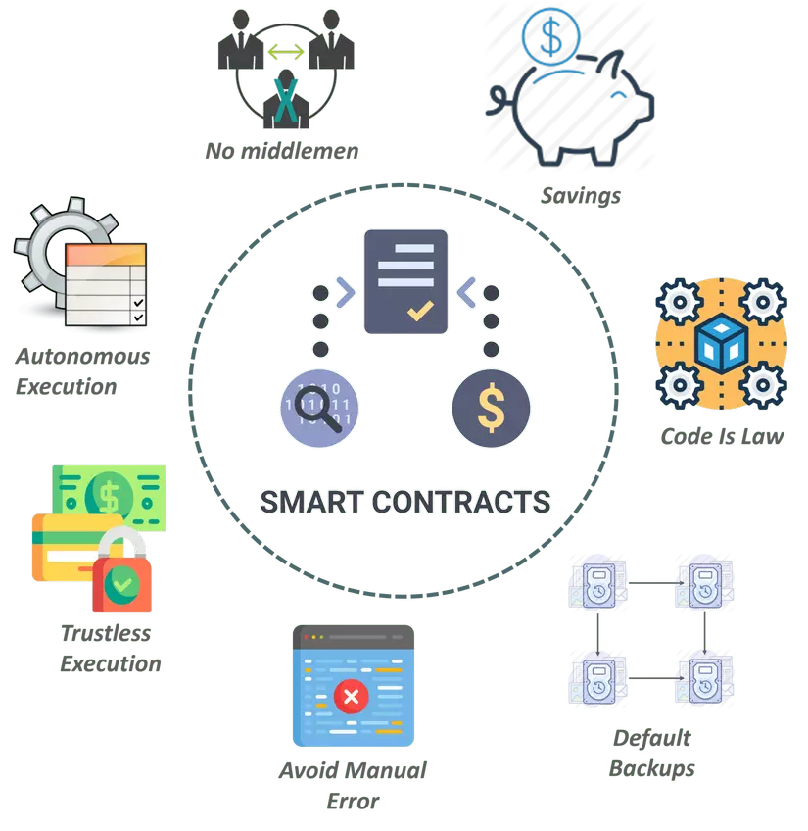
Hợp đồng thông minh
Hợp đồng thông minh được định nghĩa bởi một tập hợp các quy tắc và điều kiện được viết bằng ngôn ngữ lập trình và thực thi trên mạng blockchain. Khi hợp đồng thông minh được kích hoạt, nó sẽ tự động thực hiện các hành động được yêu cầu một cách đáng tin cậy, không cần phải dựa vào bên thứ ba.

Slide 16
03
MÔ HÌNH BÀI TOÁN

Slide 17
Các thành phần tham gia
Một hệ thống truy xuất nguồn gốc nông sản có thể bao gồm các thành viên sau:
Nhà cung cấp vật tư: giống, phân bón, thuốc trừ sâu,…
Nông dân: Người sản xuất nông sản.
Nhà máy: Nơi chế biến nông sản
Nhà phân phối: Vận chuyển sản phẩm từ nơi sản xuất đến nơi bán lẻ.
Cửa hàng giao dịch: Nơi bán lẻ các sản phẩm.
Người tiêu dùng: Người sử dụng sản phẩm, người cần tất cả các thông tin liên quan đến sản phẩm.

Slide 18
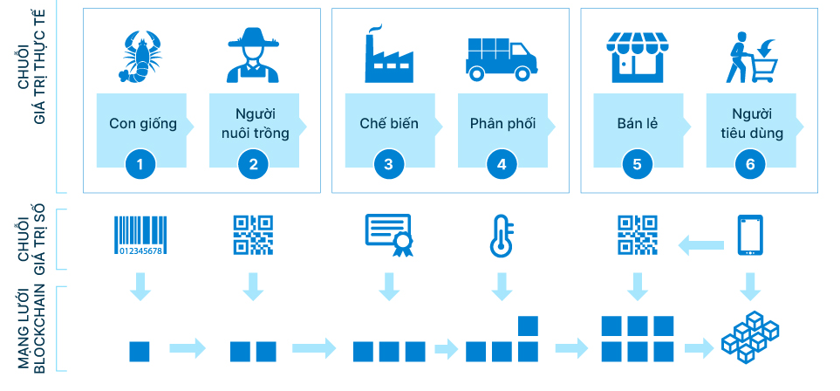
Mô hình

Slide 19
Ethereum
Ethereum là một nền tảng blockchain phân tán mã nguồn mở được phát triển vào năm 2015. Ethereum cho phép các nhà phát triển xây dựng các ứng dụng phi tập trung (decentralized applications - DApps) thông qua việc sử dụng các smart contract (hợp đồng thông minh), cho phép các giao dịch được thực hiện một cách an toàn và minh bạch.
Ngôn ngữ lập trình Solidity
Sử dụng hàm băm Keccak-256 (SHA3-256)
Chữ ký số ECDSA sử dụng bộ tham số đường cong SECP-256k1

Slide 20
04
KẾT QUẢ THỬ NGHIỆM

Slide 21
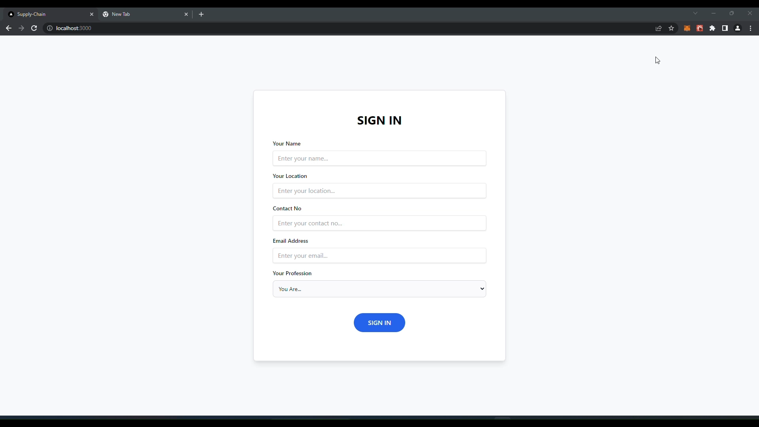

Slide 22
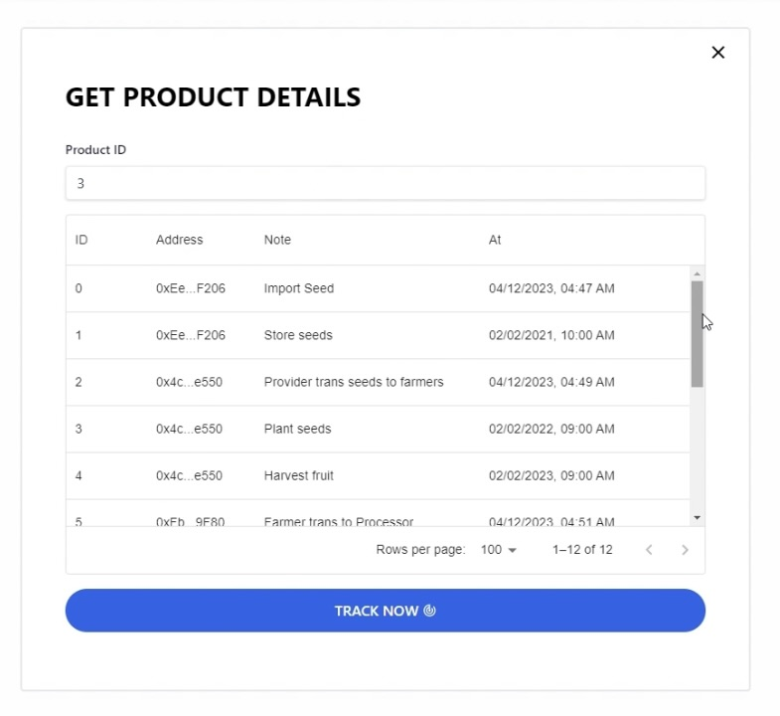
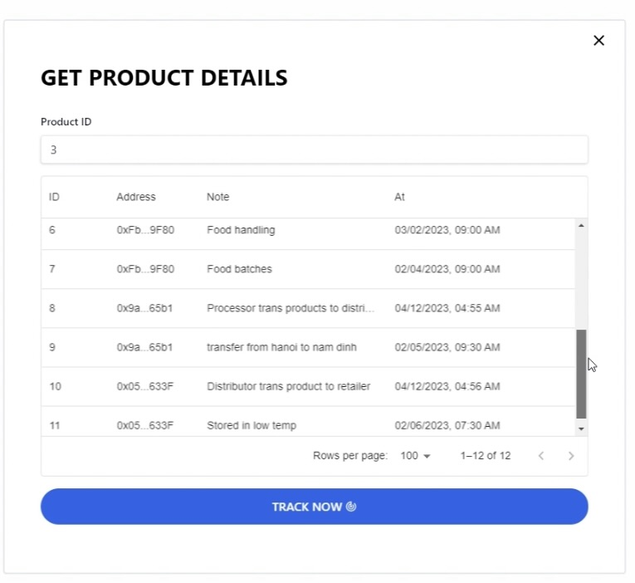
Kết quả thử nghiệm

Slide 23
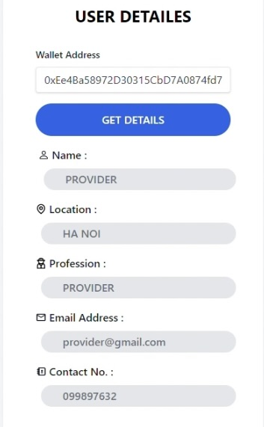
Kết quả thử nghiệm

Slide 24
Cách thức hoạt động
Thêm một giao dịch vào blockchain:
- Người dùng gửi một thông tin của giao dịch mới vào mạng blockchain.
- Giao dịch mới sẽ được gửi đến tất cả các nút trong mạng blockchain.
- Các nút trong mạng sẽ kiểm tra tính hợp lệ của giao dịch bằng cách kiểm tra tính đúng đắn của chữ ký số.
- Các giao dịch hợp lệ sẽ được đóng gói lại thành một khối và bao gồm các thông tin như mã băm của khối trước, thông tin của giao dịch, phiên bản, thời gian tạo khối,...
- Tính toán giá trị hash của block mới, các nút trong mạng sẽ xác nhận tính hợp lệ của khối mới. Để xác nhận, các nút sẽ kiểm tra giá trị hash của khối trước đó có khớp với giá trị Previous Hash được lưu trong khối mới hay không. Tiếp theo, sẽ kiểm tra Merkle Root của khối mới có khớp với giá trị Merkle Root được lưu trong khối mới hay không. Cuối cùng sẽ kiểm tra thời gian tạo khối, giá trị nonce.
- Nếu khối mới được xác nhận là hợp lệ, nó sẽ được thêm vào blockchain .

Slide 25
Thực hiện truy xuất
Các tổ chức đăng ký user. Một tổ chức chịu trách nhiệm đăng ký sản phẩm mới. Sản phẩm thoả mãn hợp đồng thông minh sẽ được thêm vào hệ thống với id là duy nhất.
Người nông dân thêm thông tin đầu vào của sản phẩm như nào giống, thời gian trồng, khí hậu nơi trồng, thời gian bón phân cụ thể. Các thông tin này được ghi dưới dạng các giao dịch và được thêm vào các block trong chuỗi.
Khi các nhà sản xuất, phân phối mua sản phẩm có id thì họ sẽ yêu cầu tham gia vào chuỗi cung ứng. Thông tin mua cũng được ghi như một giao dịch. Sau đó các nhà sản xuất tiếp theo sẽ thêm các thông tin vào sản phẩm. Các thông tin này cần được đồng thuận bởi các node trong chuỗi cung ước trước khi được đưa vào blockchain.
Khi người dùng tìm kiếm id của sản phẩm, có thể xem được toàn bộ thông tin từ lúc trồng đến khi người tiêu dùng sử dụng.

Slide 26
Chữ ký số đường cong elliptic
Chữ ký số trên đường cong elliptic (Elliptic Curve Digital Signature Algorithm - ECDSA) là một phương pháp mã hoá và giải mã thông tin bằng cách sử dụng các điểm trên đường cong elliptic trên trường hữu hạn.
Trong blockchain, ECDSA được sử dụng để xác thực người dùng.

Slide 27
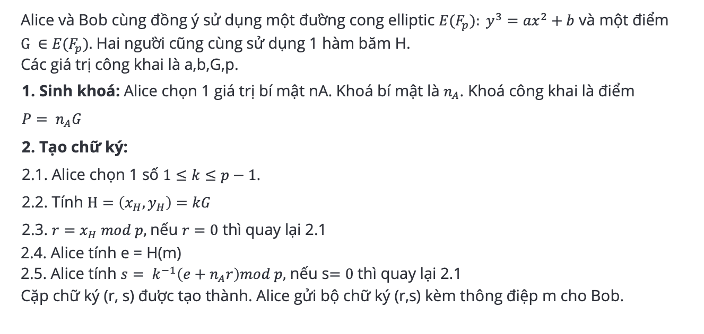
Cách hoạt động của giao thức ECDSA
Alice và Bob cùng đồng ý sử dụng một đường cong elliptic ${E(F}_{p}): y^{3}={ax}^{2}+b$ và một điểm $G ∈{E(F}_{p}).$ Hai người cũng cùng sử dụng 1 hàm băm H. Các giá trị công khai là a,b,G,p.
1. Sinh khoá: Alice chọn 1 giá trị bí mật nA. Khoá bí mật là $n_{A}$. Khoá công khai là điểm ${P= n}_{A}G$
2. Tạo chữ ký:
2.1. Alice chọn 1 số $1≤k≤p−1$.
2.2. Tính $H=\left(x_{H}, y_{H}\right)=kG$
2.3. $r=x_{H} mod p,$nếu $r=0$ thì quay lại 2.1
2.4. Alice tính e = H(m)
2.5. Alice tính $s= k^{−1}\left(e+n_{A}r\right)mod p,$ nếu s$=0$ thì quay lại 2.1
Cặp chữ ký (r, s) được tạo thành. Alice gửi bộ chữ ký (r,s) kèm thông điệp m cho Bob.

Slide 28
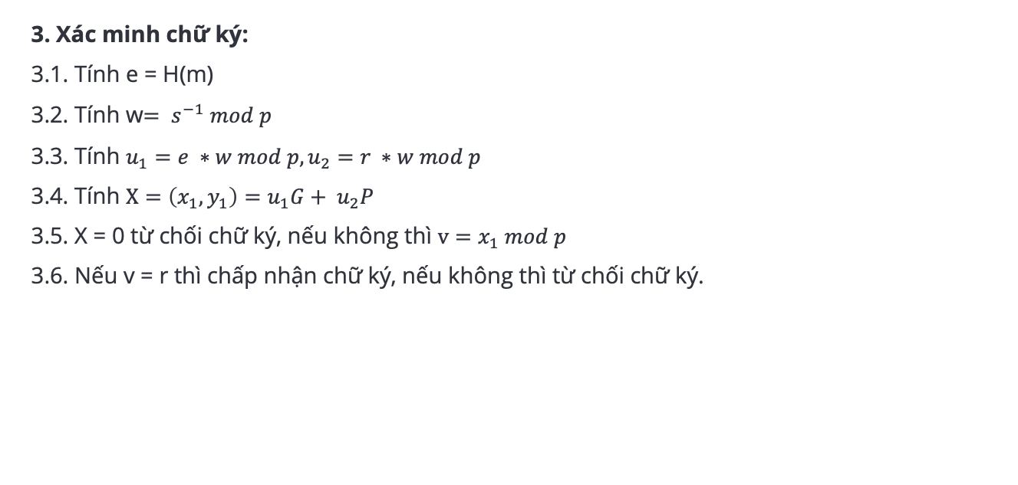
Cách hoạt động của giao thức ECDSA
3. Xác minh chữ ký:
3.1. Tính e = H(m)
3.2. Tính w$= s^{−1} mod p$
3.3. Tính $u_{1}=e ∗w mod p, u_{2}=r ∗w mod p$
3.4. Tính $X=\left(x_{1}, y_{1}\right)=u_{1}G+ u_{2}P$
3.5. X = 0 từ chối chữ ký, nếu không thì $v=x_{1} mod p$
3.6. Nếu v = r thì chấp nhận chữ ký, nếu không thì từ chối chữ ký.

Slide 29
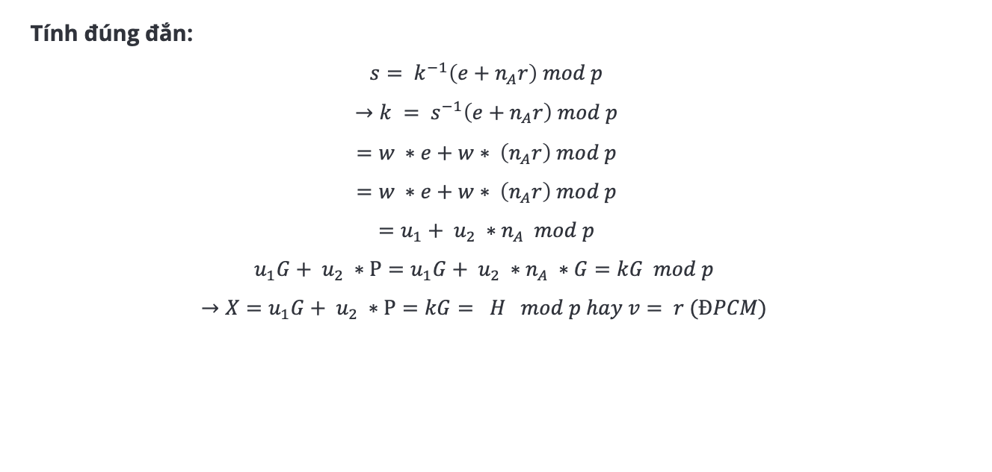
Cách hoạt động của giao thức ECDSA
Tính đúng đắn:
$$s= k^{−1}\left(e+n_{A}r\right) mod p$$
$$→k = s^{−1}\left(e+n_{A}r\right) mod p$$
$$=w ∗e+w∗ \left(n_{A}r\right) mod p$$
$$=w ∗e+w∗ \left(n_{A}r\right) mod p$$
$$=u_{1}+ u_{2} ∗n_{A} mod p$$
$$u_{1}G+ u_{2} ∗P=u_{1}G+ u_{2} ∗n_{A} ∗G=kG mod p$$
$$→{X=u}_{1}G+ u_{2} ∗P=kG= H mod p hay v= r (ĐPCM)$$

Slide 30
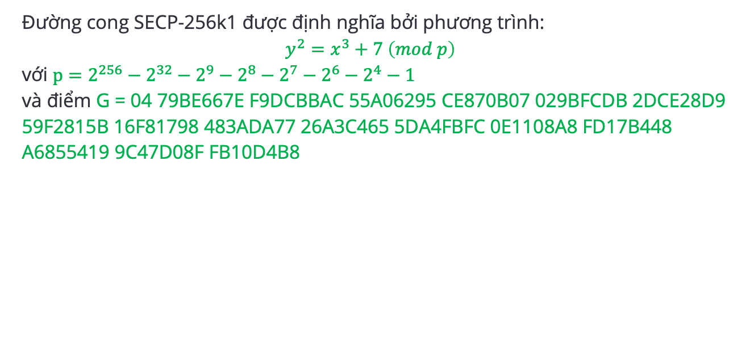
Bộ tham số đường cong SECP-256k1
Đường cong SECP-256k1 được định nghĩa bởi phương trình:
$$y^{2}=x^{3}+7 \left(mod p\right)$$
với $p=2^{256}−2^{32}−2^{9}−2^{8}−2^{7}−2^{6}−2^{4}−1$
và điểm G = 04 79BE667E F9DCBBAC 55A06295 CE870B07 029BFCDB 2DCE28D9 59F2815B 16F81798 483ADA77 26A3C465 5DA4FBFC 0E1108A8 FD17B448 A6855419 9C47D08F FB10D4B8

Slide 31
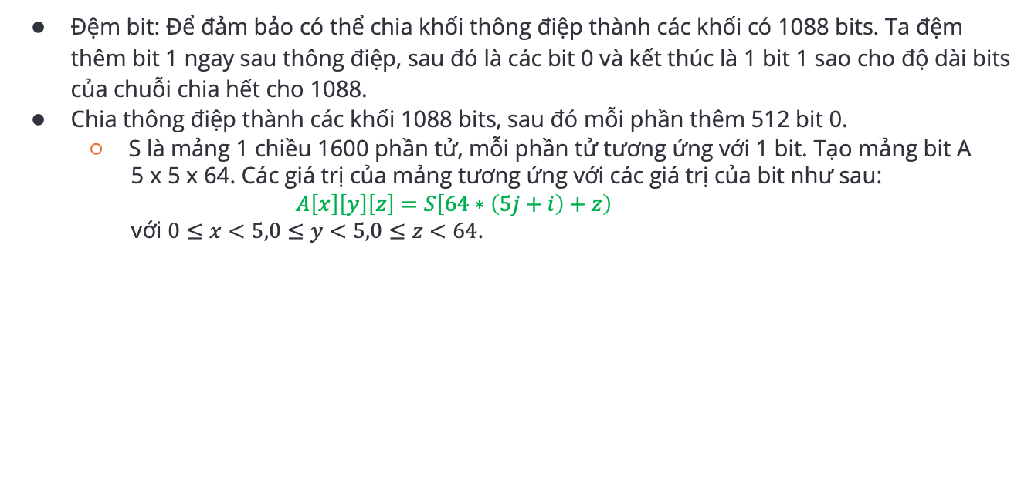
Hàm băm Keccak-256 (SHA3-256)
Đệm bit: Để đảm bảo có thể chia khối thông điệp thành các khối có 1088 bits. Ta đệm thêm bit 1 ngay sau thông điệp, sau đó là các bit 0 và kết thúc là 1 bit 1 sao cho độ dài bits của chuỗi chia hết cho 1088.
Chia thông điệp thành các khối 1088 bits, sau đó mỗi phần thêm 512 bit 0.
S là mảng 1 chiều 1600 phần tử, mỗi phần tử tương ứng với 1 bit. Tạo mảng bit A
5 x 5 x 64. Các giá trị của mảng tương ứng với các giá trị của bit như sau:
$$A\left[x\right]\left[y\right]\left[z\right]=S\left[64∗\left(5j+i\right)+z\right)$$
với $0≤x<5,0≤y<5,0≤z<64$.

Slide 32
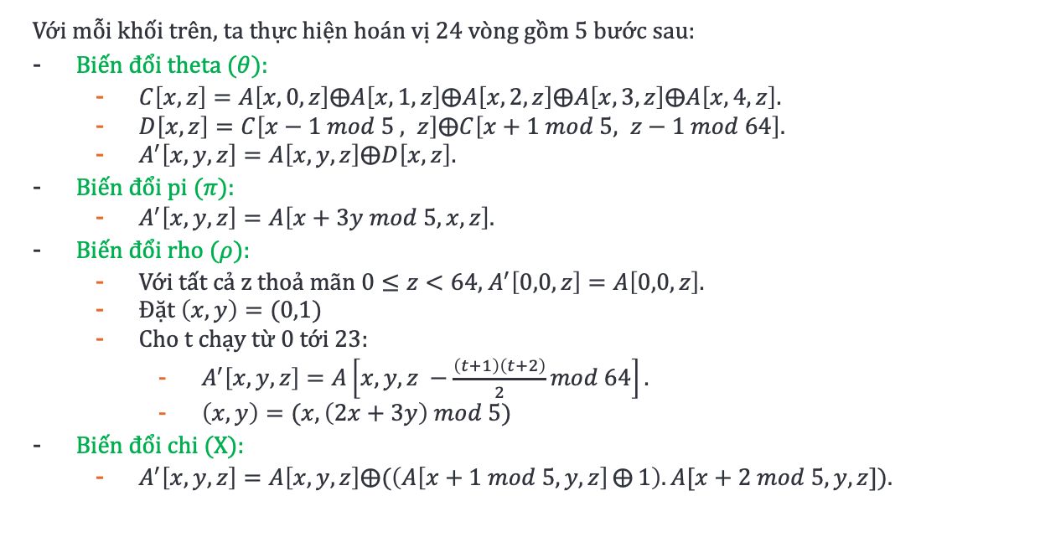
Hàm băm Keccak-256 (SHA3-256)
Với mỗi khối trên, ta thực hiện hoán vị 24 vòng gồm 5 bước sau:
Biến đổi theta ($θ)$:
$C\left[x,z\right]=A\left[x,0,z\right]⨁A\left[x,1,z\right]⨁A\left[x,2,z\right]⨁A\left[x,3,z\right]⨁A\left[x,4,z\right].$
$D\left[x,z\right]=C\left[x−1 mod 5 , z\right]⨁C\left[x+1 mod 5, z−1 mod 64\right].$
$A^{′}\left[x,y,z\right]=A\left[x,y,z\right]⨁D\left[x,z\right]$.
Biến đổi pi ($π):$
$A^{′}\left[x,y,z\right]=A\left[x+3y mod 5,x,z\right].$
Biến đổi rho ($ρ):$
Với tất cả z thoả mãn $0≤z<64$, $A^{′}\left[0,0,z\right]=A\left[0,0,z\right].$
Đặt $\left(x,y\right)=(0,1)$
Cho t chạy từ 0 tới 23:
$A^{′}\left[x,y,z\right]=A\left[x,y,z −\frac{\left(t+1\right)\left(t+2\right)}{2}mod 64\right].$
$\left(x,y\right)=(x,\left(2x+3y\right) mod 5)$
Biến đổi chi ($Χ):$
$A^{′}\left[x,y,z\right]=A\left[x,y,z\right]⨁(\left(A\left[x+1 mod 5,y,z\right]⨁{1}\right).A[x+2 mod 5,y,z]).$

Slide 33
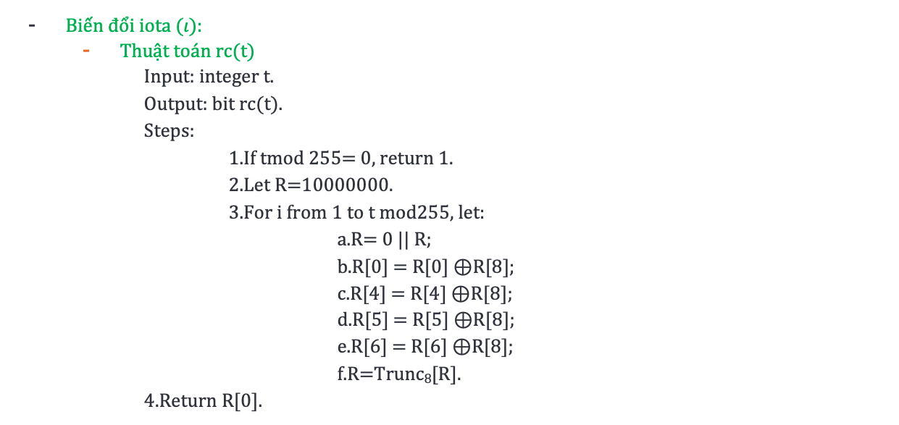
Hàm băm Keccak-256 (SHA3-256)
Biến đổi iota ($ι):$
Thuật toán rc(t)
Input: integer t.
Output: bit rc(t).
Steps:
1.If tmod 255= 0, return 1.
2.Let R=10000000.
3.For i from 1 to t mod255, let:
a.R= 0 || R;
b.R[0] = R[0] ⊕R[8];
c.R[4] = R[4] ⊕R[8];
d.R[5] = R[5] ⊕R[8];
e.R[6] = R[6] ⊕R[8];
f.R=Trunc₈[R].
4.Return R[0].

Slide 34
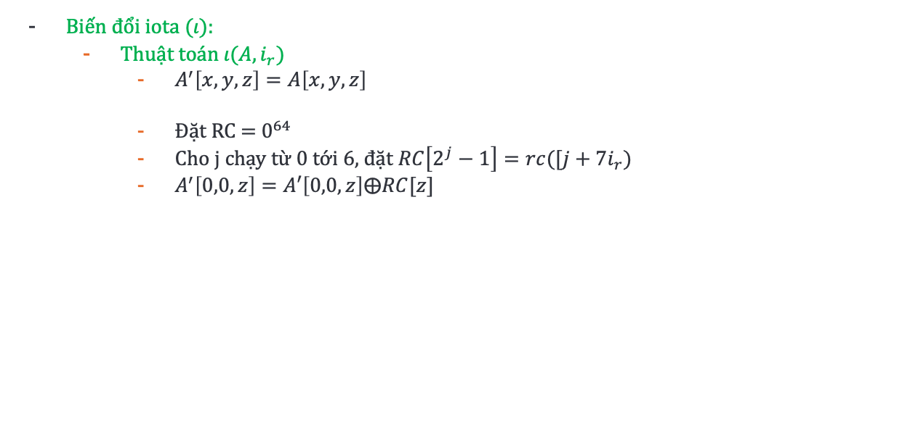
Hàm băm Keccak-256 (SHA3-256)
Biến đổi iota ($ι):$
Thuật toán $ι(A,i_{r})$
$A^{′}\left[x,y,z\right]=A\left[x,y,z\right]$
Đặt RC = $0^{64}$
Cho j chạy từ 0 tới 6, đặt $RC\left[2^{j}−1\right]=rc([j+7i_{r}$)
$A^{′}\left[0,0,z\right]=A′\left[0,0,z\right]⨁RC[z]$

